Slide 1
Germaniyada Dual kasbiy ta'lim
Germaniya hukumatining Kasbiy ta'lim sohasida xalqaro hamkorlik bo'yicha markaz

Slide 2
Mavzular
Germaniyada Dual kasbiy ta'lim
  Asoslar va shart-sharoitlar
  Motivatsiyalar, qiziqishlar va jarayon
  Muvaffaqiyat modeli
Notes:
1. Paritätisch besetzte Prüfungsausschüsse, gemeinsam beschlossene Ausbildungsstandards, gemeinsame Steuerung des Systems auf allen Ebenen
2. Zu rund 70 % im Betrieb
3. Berufsausbildungs-Standards, durch die Kammer ausgestelltes Zeugnis
4. In und aus den Betrieben, staatliche Lehrer an den Berufsschulen
5. Datenreports, Berufsbildungsbericht, Ausbildungsstandards (BIBB)

Slide 3
Dual kasbiy ta'lim:
Asoslar va shart-sharoitlar

Slide 4

Asoslar
Germaniya ta'lim tizimidagi Dual kasbiy ta'lim: umumiy ko‘rinishi
Mehnat bozori
Kasbiy ta'lim
An‘anaviy ta‘lim
Kasb-hunar maktabi
Dual
Kasbiy ta'lim
Oliy ta'lim
Umumiy maktab ta'limi

Slide 5

Asoslar
Ishtirokchilar: Shogirdlar (nem. Auszubildende, Azubis)
  Har yili 1,22 million shogird
  324 ta tan olingan shogirdlik kasblar bo'yicha
Du degani:
  hozirgi kunda barcha band bo'lgan
  shaxslarning 5 foizi - shogirdlar
Notes:
Ergänzende Information:
Insgesamt haben ca. 51 % der Bevölkerung in ihrem Leben eine duale Berufsausbildung begonnen
Laut IAB-Forum (2023) waren 85 % der Absolventinnen und Absolventen des Jahres 2020 in sozialversicherungspflichtiger Beschäftigung.
Der positive Effekt:
Die Jugendarbeitslosigkeit in Deutschland liegt bei nur rund 5,7 % (2025)

Slide 6

Asoslar
Ishtirokchilar: ish beruvchilar
  Har yili ijtimoiy sug'urta badallari to'lanadigan xodimlarga ega bo'lgan barcha korxonalarning taxminan 18,7 foizi (2,1 milliondan taxminan 396 800 tasi) o‘quv korxona sifatida shogirdlarga kasbiy ta‘lim beradi
  Har yili taxminan 475 950 nafar yangi shogird qabul qilinadi
  Ularning 79 foizi kasbiy ta‘limni bitirgach shu o‘quv korxonaning o‘zida doimiy ishga qabul qilinadi
Notes:
Ergänzende Information:
Azubis sind im Durchschnitt 19,9 Jahre alt (2024)
Die Investition pro Auszubildenden pro Jahr beträgt im Durchschnitt 26.210 Euro (2022/2023)
69 % davon (ca. 18.124 Euro) amortisieren sich (Produktivbeitrag der Auszubildenden)
Das bedeutet:
internationaler Wettbewerbsvorteil für deutsche KMUs
zukünftiges Personal nach eigenem Bedarf ausgebildet
geringe Investitionen auf dem Personalmarkt

Slide 7
Asoslar
Tizim birgalikda boshqariladi: biznes sektori, ijtimoiy sheriklar va davlat dual kasbiy ta'lim uchun shart-sharoitlarini birgalikda ta'minlaydilar
  Palatalar
  Ijtimoiy sheriklar (kasaba uyushmalari va ish beruvchilar tashkilotlari)
  Davlat
Palatalar va ijtimoiy sheriklar: korxonadagi kasbiy ta‘lim mazmunini belgilaydilar va nazorat qiladilar
Davlat: huquqiy shart-sharoitlarni shakllantiradi va kasbiy ta‘limning maktabdagi qismi uchun resurslarni ta'minlaydi
Notes:
Ergänzende Information:
Die drei Akteure sichern durch eine ausdifferenzierte Rollenverteilung die Rahmenbedingungen der Berufsbildung
Das „Ownership“ liegt bei allen drei Akteuren; Sie alle tragen es zugleich und übernehmen Verantwortung
Sie gewährleisten die ständige Innovationsfähigkeit des Systems
Sie stellen Qualitätsstandards sicher

Slide 8
Asoslar
Asosiy ishtirokchilar: Palatalar – mas‘ul idora
  O‘quv korxonalarini tekshirish va ro'yxatga olish
  O‘quv korxonadagi kasbiy ta‘limni nazorat qilish va tekshirish
  Korxonaning kasbiy ta‘lim beruvchi xodimlarini (ustozlarni) o‘qitish
  Imtihonlarni tashkil etish
  Axborot tadbirlarini o'tkazish va maslahat berish
Notes:
Der Impuls für die Entwicklung und Aktualisierung von Ausbildungsstandards kommt aus den Unternehmen und Kammern. Sie wissen am besten, welche Kenntnisse gebraucht werden.
Weitere Aufgaben:
Betriebe bei der Suche nach Azubis unterstützen, Ausbildungsverträge registrieren
Mediation bei Uneinigkeiten zwischen Azubis und Betrieben
Die Wirtschaft investiert jährlich 9,7 Mrd. € in Berufsbildung (2024)

Slide 9
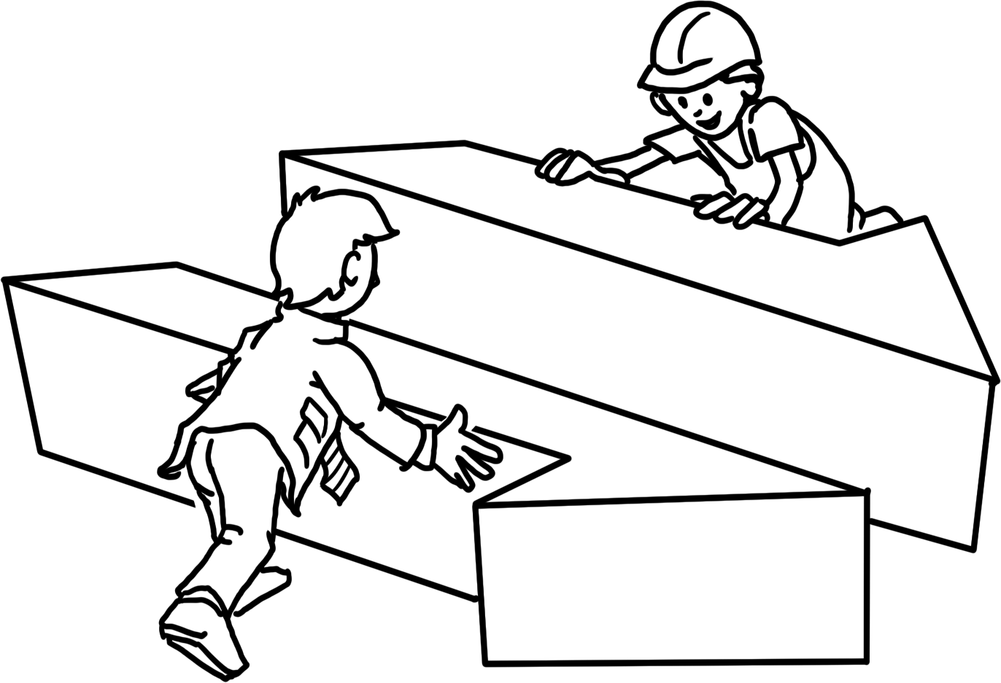
Asoslar
Asosiy ishtirokchilar: ijtimoiy sheriklar
Kasaba uyushmalari va ish beruvchilar tashkilotlari o'zaro hamda davlat bilan muzokara olib boradilar va kasbiy ta‘limning korxonada o'tkaziladigan qismi uchun tegishli standartlarni kelishib oladilar
  Kasbiy ta'limning mazmuni
  Shogird oyligi
  Korxonadagi kasbiy ta'limni nazorat qilish
  Imtihon komissiyasida ishtirok etish
Notes:
Ergänzende Information:
Der Prozess von Abstimmung und Verabschiedung neuer Ausbildungsordnungen wird durch das Bundesinstitut für Berufsbildung geleitet.
Wirtschafts- und Sozialpartner sind im gesamten Prozess einbezogen.

Slide 10
Asoslar
Asosiy ishtirokchilar: davlat – tartibga soluvchi
  ijtimoiy sheriklar bilan Kasbiy ta‘lim nizomini (Ausbildungsordnung), ya‘ni korxonalardagi o‘quv jarayoniga tegishli qoidalarni muzokaralarda kelishib oladilar
  Kasb-hunar maktablaridagi kasbiy ta'limni belgilaydilar: Namunaviy o'quv dasturi (Rahmenlehrplan)
  Davlat kasbiy ta'lim muassasalarining tizimini moliyalashtiradi, tashkil etadi va nazorat qiladi
  Kasbiy ta'lim bo'yicha tadqiqotlar olib boradi va ularni qo'llab-quvvatlaydi → BIBB
  Shogirdlik o‘rnini topishda (masalan, yoshlar, ishsizlar, imkoniyati cheklangan shaxslarga) yordam beradi
Notes:
Detailinformation:
Die Finanzierung durch den Staat beläuft sich auf rund 4,4 Mrd. €, davon über 3,4 Mrd. € für 1.550 Berufsschulen und ca. 0,9 Mrd. € für Steuerungs-, Monitoring- und Fördermaßnahmen (2023)
Staat verabschiedet das Berufsbildungsgesetz

Slide 11
Asoslar
Umumiy asoslar: Standartlar
  Korxonalar va kasb-hunar maktablarida dual kasbiy ta'limni amalga oshirishni belgilaydi
  Sifat nazoratini va dual kasbiy ta'limni rivojlantirishni ta'minlaydi
  Germaniyaning butun xududida, ya‘ni barcha o‘lkalarida amal qiladi va majburiy hisoblanadi
Notes:
ggf. vorangegangene Folien nochmals zusammenfassen:
Drei Hauptakteure einigen sich gleichberechtigt auf die grundlegenden Standards für die Duale Berufsausbildung.
Diese Standards folgen den konkreten Anforderungen aus der Arbeitswelt.

Slide 12
Asoslar
Umumiy asoslar: Standartlar – ishlab chiqish jarayoni
  1) Ish beruvchilar korxonalarda yangi kasbiy vazifalar va malakalarni aniqlaydilar
  2) Ijtimoiy sheriklar va hukumat BIBB moderatorligida muzokara doirasida yangi Kasbiy ta‘lim nizomlarini qabul qiladilar
  3) Davlat kasb-hunar maktablarida o‘qitiladigan Namunaviy o'quv dasturlarini yangi belgilangan Kasbiy ta‘lim nizomlariga moslashtiradi
Qabul qilingan standartlar Kasbiy ta‘lim nizomlarida (korxonalar uchun) va Namunaviy o'quv dasturlarida (kasb-hunar maktablari uchun) belgilab qo‘yiladi.
Notes:
Ergänzende Information:
Die Dauer der Weiterentwicklung und Durchsetzung von Standards beträgt max. 1 Jahr
Standards werden an beiden Lernorten dynamisch an die Anforderungen der Arbeitswelt angepasst
Das BIBB erforscht kontinuierlich den Wandel von Arbeit und Ausbildung; die Erkenntnisse fließen in den Prozess ein

Slide 13
Asoslar
Umumiy asoslar: Standartlar – Kasbiy ta‘lim nizomi (Ausbildungsordnung)
Umumiy maqsad 'kasbiy tamoyil'ga asoslanadi
Korxonadagi kasbiy ta‘lim uchun kasbiy ta‘lim standartlari Kasbiy ta‘lim nizomi (Ausbildungsordnung) qoidalarida belgib qo‘yiladi:
  Kasb nomi
  Kasb profili
  Mazmun-mavzular
  Davom etish vaqti va vaqt jadvali
  Imtihon talablari
Notes:
Berufsprofil
Welche Kompetenzen müssen vermittelt werden?
Inhalte
Welche konkreten Fähigkeiten und Verrichtungen müssen beherrscht werden?
Prüfungskenntnisse
Welches Wissen bereitet die Auszubildenden optimal auf ihre Abschlussprüfung vor?

Slide 14
Asoslar
Umumiy asoslar: Standartlar – Namunaviy o'quv dasturi (Rahmenlehrplan)
Kasb-hunar maktabidagi ta‘lim kasbga tegishli zarur nazariy bilimlarni beradi va umumta‘lim bilimlarini kengaytiradi.
Bu kasbiy ta‘lim standartlari Namunaviy o'quv dasturida belgilab qo‘yiladi:
  O‘quv maqsadi
  Mazmun-mavzular
  O‘zlashtiriladigan bilim sohalari
Notes:
Die Inhalte des Rahmenlehrplans definieren sich über "Lernfelder".
ggf. an dieser Stelle die Thematik "Lernfelder" erläutern.

Slide 15
Asoslar
Huquqiy asoslar
Kasbiy faoliyat erkinligi Asosiy qonunning 12-moddasida kafolatlangan.
Korxonalarga tegishli qonunchilik
Maktablarga tegishli qonunchilik
Kasbiy ta'lim to'g'risidagi qonun
Hunarmandchilik to'g'risidagi qonun
Voyaga yetmaganlar mehnatini muhofaza qilish toʻgʻrisidagi qonun
Jamoa shartnomalari to'g'risidagi qonun
Sanoat va savdo palatalari huquqlarini vaqtincha tartibga solish to'g'risidagi qonun
Korxona boshqaruvi va xodimlar vakilligi toʻgʻrisidagi qonun
Majburiy maktab ta'limi
Federal o‘lkalarning maktab toʻgʻrisidagi qonunlari
Notes:
Dynamik des Berufsbildungssystem erläutern anhand BBiG-Novellen, zuletzt:
2020: Prinzip der Gleichwertigkeit von beruflicher und akademischer Bildung kodifiziert
2024: Berufsbildungsvalidierungs- und -digitalisierungsgesetz (BVaDiG)

Slide 16
Dual kasbiy ta'lim:
Motivatsiyalar, qiziqishlar va jarayon

Slide 17

Dual ta‘limga ilk qadam
Motivatsiya va chora-tadbirlar – davlat
Motivatsiya: Germaniyaga o'sish va rivojlanishni ta'minlash uchun
malakali ishchilar kerak.
Xulosa: Biz dual ta‘lim tizimini kuchaytirish va boshqarishimiz kerak.
Chora-tadbirlar:
  Huquqiy asoslarni yaratish va yangilash
  Boshqa manfaatdor tomonlarni jalb qilish
  Tizimni qayta ko'rib chiqish va rivojlantirish (jumladan BIBB tomonidan)
Notes:
Weitere Motivation:
Eine Berufsausbildung sichert den sozialen Status junger Menschen als Bürger
Der Staat kann berufliche Ausbildung nicht alleine gewährleisten: Kosten und Kompetenzen
Weitere Maßnahmen:
Gewährleistung von Durchlässigkeit: Hochschulzugang für Azubis mit Abschluss
Öffnung der Dualen Berufsausbildung unabhängig von vorherigen Abschlüssen

Slide 18

Dual ta‘limga ilk qadam
Motivatsiya va dual ta‘limga ilk qadam – yoshlar
Motivatsiya: "Men … bo'lishni xohlayman!"
Dual ta‘limga ilk qadam:
  Ma‘qul ish beruvchilarni qidirish
  va taklif etilayotgan shogirdlik o'rinlarini
  ko'rib chiqish
  Arizalarni yozish
  Agar mavjud bo'lsa, tanlov jarayoni
  O‘quv korxonasini tanlash
  Shogirdlik shartnomasini imzolash
Notes:
Die Erwartungen und Ziele von Jugendlichen an eine Ausbildungsstelle sind vielfältig:
etwas Praktisches lernen
eigenes Geld verdienen (Selbstständigkeit)
Traum verwirklichen
soziales Prestige
Pflichterfüllung

Slide 19
Dual ta‘limga ilk qadam
Motivatsiya va dual ta‘limga ilk qadam – korxonalar
Motivatsiya: "Bo‘sh ish o‘rinlarni to'ldirishda aniqlikni xohlayman"
Dual ta‘limga ilk qadam:
  O‘quv korxona sifatida ro‘yxatdan o‘tish
  Shogirdlik o'rinlarini taklif qilish
  Arizalarni ko‘rib chiqish
  Shogirdlarni tanlab olish
  Shogirdlik shartnomasini imzolash
Notes:
Auch hier gibt es einige weitere Beweggründe:
Wir suchen loyale Mitarbeiter
Wir wissen selbst am besten, welche Qualifikationen bei uns gebraucht werden
Wir möchten sozial verantwortlich handeln
Wir suchen den Input und das innovative Potenzial von jungen Leuten
Wir sparen Einarbeitungs- und Umschulungskosten

Slide 20

Jarayon
Shogirdlik shartnomasi (Ausbildungsvertrag)
Kasbiy ta'lim ish beruvchi va shogird o'rtasida shogirdlik shartnomasi imzolanishi bilan boshlanadi.
Shogirdlik shartnomasi quyidagilarni belgilaydi:
  Kasbiy ta‘lim davom etish vaqti
  Mazmuni
  Sinov muddati
  Mavzular va vaqt jadvali
  Shogird oyligi
  Ikki tomonning huquq va majburiyatlari
Notes:
Der Ausbildungsvertrag regelt außerdem:
Urlaubsanspruch
evtl. Voraussetzung für eine Beendigung des Ausbildungsverhältnisses
Der Ausbildungsvertrag ähnelt einem Arbeitsvertrag. Er ist die Grundlage für das Lernen im Betrieb während der Ausbildung.
Der Ausbildungsvertrag wird von den Kammern registriert.

Slide 21
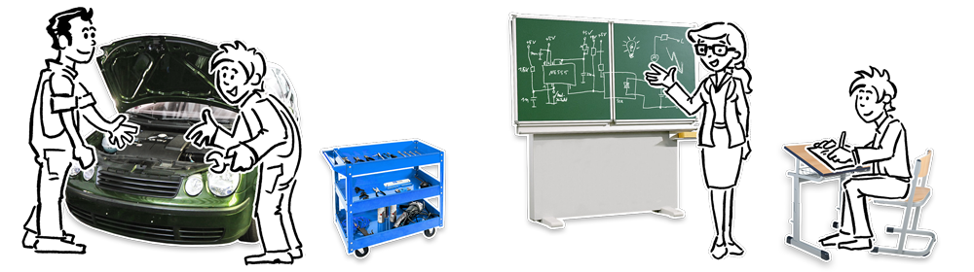
Jarayon
Ikkita o'quv maskanida dual o'qish
70% - korxonada kasbiy ta‘lim
30% - kasb-hunar maktabida darslar
Haqiqiy ish sharoitida tartibli ta‘lim
Shogirdlar aniq ish jarayonlarida ishtirok etadilar
Shogirdlar oylik oladilar
Sinf xonasida o'tkaziladigan darslar
Kasbiy fanlar (2/3) va
Umumta'lim fanlari (1/3)
Dual kasbiy ta‘lim 2 yildan 3,5 yilgacha davom etadi.
Notes:
Gesetzliche Grundlagen:
... für die Ausbildung im Betrieb > Ausbildungsvertrag
... für die Berufsschule > Schulpflicht
Zeitliche Aufteilung:
beispielsweise:
Montags bis Mittwoch: im Betrieb
Donnerstag und Freitag: in der Berufsschule
alternativ: Blockunterricht
Ergänzende Information:
Die Betriebliche Ausbildung und der Berufsschulunterricht folgen den Ausbildungsstandards

Slide 22
Jarayon
Yakuniy imtihon
Yakuniy imtihon
  Palatalar tomonidan tashkil etiladi
  Nazariy va amaliy qismlardan iborat
  Imtihon komissiyasining tarkibi
    Ish beruvchilar
    Xodimlar (kasaba uyushmasi vakillari)
    Kasb-hunar maktabi o'qituvchilari (= davlat vakillari)
Notes:
Wichtig:
Keine Beteiligung der jeweiligen Lehr- und Ausbildungskräfte!

Slide 23
Jarayon
Yakuniy imtihon
Kasbiy ta‘limning bitiruv hujjati (Ausbildungszeugnis)
  Palata tomonidan beriladi
  Davlat tan olingan bitiruv hujjati
Yakuniy imtixonni muvaffaqiyatli topshirish kasbiy ta‘lim tugashini anglatadi.
So‘ng kasbiy faoliyat boshlanadi.

Slide 24
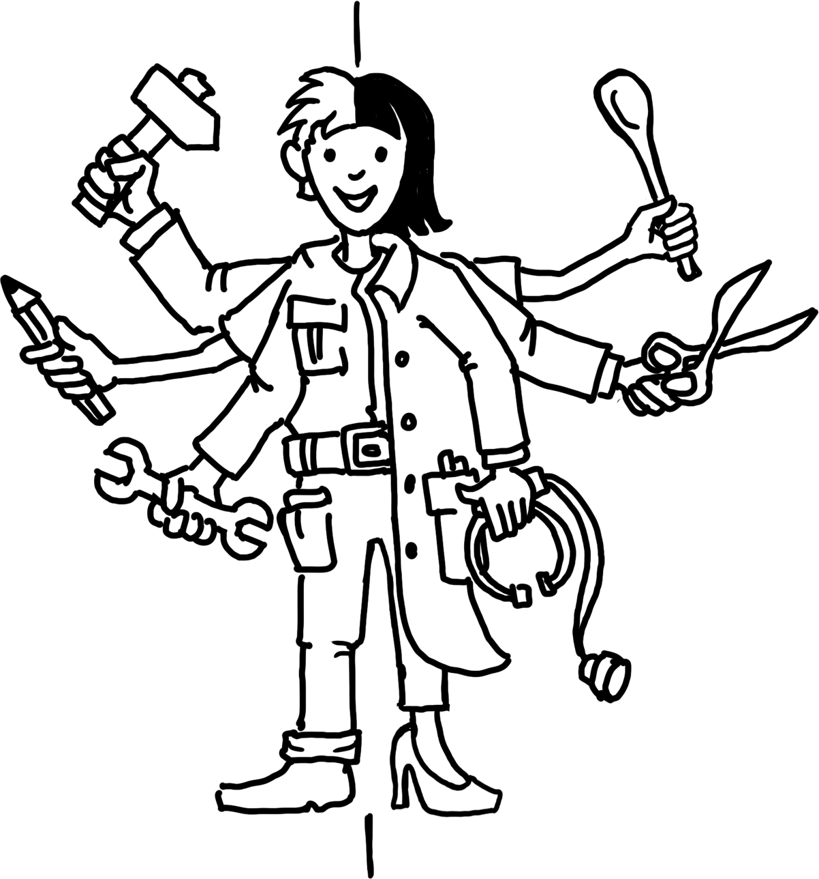
Jarayon
Kasbiy faoliyatni boshlash: Imkoniyatlar
Mehnat bozorida
  O‘quv korxonasining o‘zi bilan mehnat shartnomasi
  Boshqa korxona bilan mehnat shartnomasi
  Boshqa kasbiy sohada ishga joylashish
Kasbiy ta‘limni davom ettirish
  Malaka oshirish va qo'shimcha ta‘lim tadbirlari
  Oliy ta‘lim („uchinchi bosqish ta‘limi“)
Notes:
Zur Erinnerung:
laut IAB-Forum waren 85 % der Absolventinnen und Absolventen des Jahres 2020 in sozialversicherungspflichtiger Beschäftigung
Rund 79 % aller Auszubildenden werden vom ausbildenden Betrieb übernommen.

Slide 25
Dual kasbiy ta'lim:
Muvaffaqiyat modeli

Slide 26
Dual kasbiy ta'lim tizimi qanday ishlaydi?
Qisqacha mazmuni
Jarayon
  Kasbiy ta‘lim parallel ravishda korxonada (70%) va kasb-hunar maktabida (30%) o'tkaziladi: „dual“, ya‘ni „ikki qismdan iborat“
  Mazmun-mavzulari va davom etish muddati belgilangan ta‘lim (shogirdlik shartnomasi)
  Haqiqiy ish jarayoni doirasida kasb-hunarni o‘rganish
  Yakuniy imtihon mustaqil komissiya oldida topshiriladi

Slide 27
Dual kasbiy ta'lim tizimi qanday ishlaydi?
Qisqacha mazmuni
Jarayon
  Davlat huquqiy asosni ta'minlaydi
  Davlat kasbiy ta‘limning o‘z ta'lim muassasalariga tegishli qismini tashkil etadi
  Palatalar va ijtimoiy sheriklar kasbiy ta‘limning hajmi va mazmunini belgilaydilar
  Palatalar vakolatli idoralar sifatida korxonadagi ta‘limni nazorat qiladilar
Notes:
Zur Erinnerung:
Kammern sind die Vertreter der Wirtschaft, Gewerkschaften/Arbeitnehmervertreter und Verbände/Arbeitgebervertreter sind die Sozialpartner.
Sie erzielen einen Konsens.
Fazit I:
Die Duale Berufsausbildung wird im Wesentlichen von denjenigen gestaltet, die unmittelbar betroffen sind und die den Bedarf am Arbeitsmarkt am besten kennen.
Fazit II:
Alle Entscheidungen zur Berufsausbildung werden im Konsensprinzip getroffen.
Fazit III:
Die Standards gelten bundesweit. Sie werden regelmäßig aktualisiert.

Slide 28
Nega dual kasbiy ta'lim Germaniyada shunchalik muvaffaqiyatli?
Muvaffaqiyat omillari
  Uzoq tarix davomida rivojlangan tizim
  Yuqori darajada ijtimoiy e‘tirof
  Shogirdlar va korxonalar uchun o'zaro foydali vaziyat
  Malakali ishchilarga bo'lgan talabga moslangan ta‘lim
  Kuchli tashkilotlar (palatalar, ijtimoiy sheriklar, kichik va o'rta korxonalar)
  Barcha ishtirok etayotgan tomonlar tizimni birga shakllantiradilar
  Tizimning talablar va o‘zgarishlarga yuqori moslashuvchanligi
Notes:
Nachfrage nach Fachkräften >>>
Deutschland ist eine entwickelte Industrienation mit einem starken Mittelstand.
Win-Win-Situation >>>
Auszubildende lernen „on the job“, sind in den Arbeitsprozess integriert. Unternehmen bilden ihre eigene zukünftige Belegschaft nach eigenem Bedarf aus
Qualifiziertes Ausbildungspersonal >>>
Ausbilder sind „vom Fach“ und haben selbst eine Ausbildung durchlaufen, kennen auch das Unternehmen
Ergänzende Information:
Der Staat steuert zwar als Gesetzgeber den Prozess und setzt den Rahmen, er überlässt aber wesentliche Entscheidungen den unmittelbaren Stakeholdern.

Slide 29
Kasbiy ta'limning beshta ustuni
Ustunlar
  Davlat, sanoat va ijtimoiy sheriklar o'rtasidagi hamkorlik
  Ish jarayonida o'rganish
  Umumiy tan olingan milliy standartlar
  Kasbiy ta‘lim malakali xodimlar tomonidan amalga oshirilishi
  Maxsus tashkilotda mujassamlangan tadqiqot va maslahat
Notes:
1. Paritätisch besetzte Prüfungsausschüsse, gemeinsam beschlossene Ausbildungsstandards, gemeinsame Steuerung des Systems auf allen Ebenen
2. Zu rund 70 % im Betrieb
3. Berufsausbildungs-Standards, durch die Kammer ausgestelltes Zeugnis
4. In und aus den Betrieben, staatliche Lehrer an den Berufsschulen
5. Datenreports, Berufsbildungsbericht, Ausbildungsstandards (BIBB)

Slide 30
Foydasi
Shogirdlar uchun foyda:
Dual kasbiy ta'lim – mehnat hayotiga ilk qadam bo‘lib, mehnat faoliyatini boshlash uchun ideal ta‘lim:
  Kasbga tegishli maxsus ko'nikma va malakalar
  Haqiqiy ish sharoitlari (uskunalar, jarayonlar, ish muhiti)
  Shogirdlik oyligi
Notes:
Weitere Vorteile:
höhere Identifikation mit dem Ausbildungsbetrieb
Ausbildung als Grundlage für weiterführende Maßnahmen

Slide 31
Foydasi
Korxonalar uchun foyda:
Dual kasbiy ta'lim korxonani a‘lo darajada tayyorlangan xodimlar bilan ta'minotini kafolatlaydi:
  Korxonaning talablariga javob beradigan malakali ishchilar (tashqi nomzodlardan farqli o'laroq)
  Mehnat unumdorligining oshishi (xarajatlar o‘zini tezda oqlashi)
  Biznes sektorining kasbiy ta‘lim standartlarini ishlab chiqishda faol ishtiroki
  Korporativ ijtimoiy mas'uliyatga (Corporate Social Responsibility, CSR) hissa
Notes:
Weiterer Vorteil:
Rekrutierungs- und Umschulungskosten werden reduziert

Slide 32
Foydasi
Davlat va jamiyat uchun foyda:
O'zaro manfaat, farovonlik va ijtimoiy hamjihatlik:
  Yuqori iqtisodiy samaradorlik va mahsuldorlik
  Uyg‘unlahtirilgan mehnat bozori (taklif va talab)
  Yoshlarning ijtimoiy va iqtisodiy integratsiyasi
  Kasbiy ta‘lim jarayoniga barcha manfaatdor tomonlarning ta‘siri
Notes:
Weiterer Vorteil:
Frühindikator für die Entwicklungen in Wirtschaft und auf dem Arbeitsmarkt

Slide 33
Qiyinchiliklar
Shogirdlar nuqtai nazaridan qiyinchiliklar
  Istalgan va mavjud shogirdlik o'rinlari o'rtasidagi farqlar
  (o‘rinlar yetishmasligi)
  Dual kasbiy ta‘limga kirish (ishtirok)
  Kasbiy talablarning ko‘payishi
  Umrbo‘yi ta‘lim
Notes:
Diskrepanz
2025: ca. 84.000 Bewerber/innen ohne Ausbildungsplatz
Zugang
Mangel an informellen Kompetenzen: Disziplin, Verlässlichkeit, grundlegende Kenntnisse (Lesen, Schreiben, Rechnen)
Anforderungen
Bspw.: IT-Kenntnisse, Fremdsprachenkenntnisse
Lebensbegleitendes Lernen
Besonders für ältere Bewerber/innen

Slide 34
Qiyinchiliklar
Korxonalar nuqtai nazaridan qiyinchiliklar
  Kerak va mavjud bo‘lgan shogirdlar o'rtasidagi farqlar
  (nomzodlar yetishmasligi)
  „Shogirdlikka tayyorlik darajasi“
  Nogironligi bo'lgan shaxslarning inkluziyasi
  Migrantlarning inkluziyasi
Notes:
Diskrepanz
Unbesetzte Ausbildungsstellen 2010: 19.800 / 2025: 54.400 = 2,8-fach höherer Wert
„Ausbildungsreife“
Fehlende soziale Kompetenzen, Grundkenntnisse
Inklusion
Hoher personeller und zeitlicher Extraaufwand, besondere Qualifikationen des ausbildenden Personals

Slide 35
Qiyinchiliklar
Davlat va jamiyat nuqtai nazaridan qiyinchiliklar
  Demografik o'zgarishlar
  Malakali ishchilarning tanqisligi oldindan aniqligi
  Yoshlarning ko‘proq oliy ta'limga intilishi
  Mintaqaviy farqlar
  Inklyuziya
Notes:
Demografischer Wandel
Weniger junge Menschen, die in eine Ausbildung gehen können, Bedarf des Arbeitsmarktes kann nicht mehr bedient werden
Trend zur Akademisierung
Ausbildung ist tendenziell Out, Universität ist In
Regionale Unterschiede
Angebot und Nachfrage von Ausbildungsplätzen
Inklusion
als gesellschaftliche Aufgabe

Slide 36
Qo'shimcha ma'lumot
Faktlar va raqamlar
  BIBB Datenreport hisoboti (link)
  BMBFSFJ vazirligining Kasbiy ta'lim to‘g‘risida hisoboti (link)
  Federal statistika idorasi (link)
  BMFTR vazirligining portali (link)
  BIBB hisoboti 2/2025 (link)
  IAB forumi (link)
Kasbiy ta‘lim standartlari
  BIBB broshyurasi: Kasbiy ta‘lim nizomlari (Ausbildungsordnung) va ularni ishlab chiqish jarayoni (link)
  Kasbiy ta‘lim nizomlari va Namunaviy o'quv dasturlari misollari (link)
Huquqiy hujjatlar
  Kasbiy ta'lim to'g'risidagi qonun (link)
  Voyaga yetmaganlar mehnatini muhofaza qilish toʻgʻrisidagi qonun (link)
  Pallatalar to'g'risidagi qonun (link)
  Jamoa shartnomalari to'g'risidagi qonun (link)
  Korxona boshqaruvi va xodimlar vakilligi toʻgʻrisidagi qonun (link)
Veb-saytlar
  GOVET (link)
  BMBFSFJ (link)
  BMFTR (link)
  BIBB (link)
Qo'shimcha ma'lumot uchun aloqaning
  govet@bibb.de

Slide 37
BIBB tarkibidagi GOVET

